Slide 2
Zapiš si do sešitu:
Permanentní (trvalý) magnet
netečné pásmo
jižní magnetický pól
severní magnetický pól

Slide 3
Zapiš si do sešitu:
Mezinárodní označení pólů:
N
S
North - sever
South - jih

Slide 4
V okolí magnetu se nachází:
N
S
...magnetické pole.

Slide 5
Silové působení nesouhlasných pólů:
...je přitažlivé.

Slide 6
Silové působení souhlasných pólů:
...je odpudivé.

Slide 7
Silové působení souhlasných pólů:
. . . je odpudivé.

Slide 8
Zapiš si do sešitu:
Mezi dvěma magnety působí magnetická síla.
Tato síla může být přitažlivá nebo odpudivá.
Přitažlivá síla je mezi nesouhlasnými póly (N – S)
Odpudivá síla je mezi souhlasnými póly (N – N, S – S)

Slide 9
Magnetka v magnetickém poli magnetu:

Slide 10
Zemská osa
severní zeměpisný pól
jižní zeměpisný pól

Slide 11
SZP
N
S
S
N
JZP

Slide 12
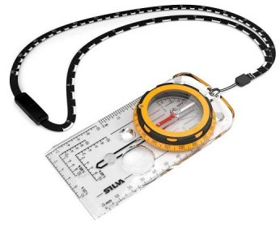
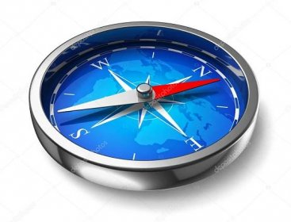
Zapiš si do sešitu:
Země se chová jako velký magnet.
Severní magnetický pól je v blízkosti jižního zeměpisného pólu.
Jižní magnetický pól je v blízkosti severního zeměpisného pólu.
Proto severní pól střelky kompasu směřuje na zeměpisný sever.

Slide 13
Permanentní (trvalý) magnet:
-pilinový obrazec magnetického pole.

Slide 14
Permanentný (trvalý) magnet:
-pilinový obrazec magnetického pole.

Slide 15
Permanentní (trvalý) magnet:

Slide 16
Zapiš si do sešitu:
Kolem každého magnetu je magnetické silové pole.
Magnetické silové pole můžeme znázornit pomocí indukčních čar.
Indukční čáry jsou myšlené čáry, kterými znázorňujeme magnetické pole.
Směřují od severního pólu k jižnímu pólu.

Slide 17
Magnetické indukční čáry mají dohodnutý směr od severu k jihu:
S
N
N
S

Slide 18
I
Magnetické pole je také okolí přímeho vodiče s proudem...

Slide 19
Směr indukční čáry ukazuje v daném místě magnetka:
I

Slide 20
Těleso z feromagnetické látky se po vložení do magnetického pole stává magnetem.

Slide 21
Zapiš si do sešitu:
Magnetická síla působí pouze na některé látky.
Tyto látky se nazývají feromagnetické.
Feromagnetické látky obsahují železo, kobalt nebo nikl.
Feromagnetické látky vložené do magnetického pole jiného magnetu se samy stávají magnetem - magnetizace
Tato změna může být dočasná - magneticky měkké látky
nebo trvalá - magneticky tvrdé látky.
Mezi magnetem a dočasně zmagnetizovanou látkou působí vždy pouze přitažlivá síla.

